Slide 1
مثال تطبيقي 1
من خلال بوابة جامعة فلسطين التقنية خضوري، يستطيع الطالب تسجيل الدخول والخروج على البوابة، كما ويستطيع استعراض المساقات الدراسية للفصل الحالي والتقويم الأكاديمي. وأيضا يستطيع الزائر أن يقوم باستعراض المساقات الدراسية للفصل الحالي واستعراض التقويم الأكاديمي.

Slide 2
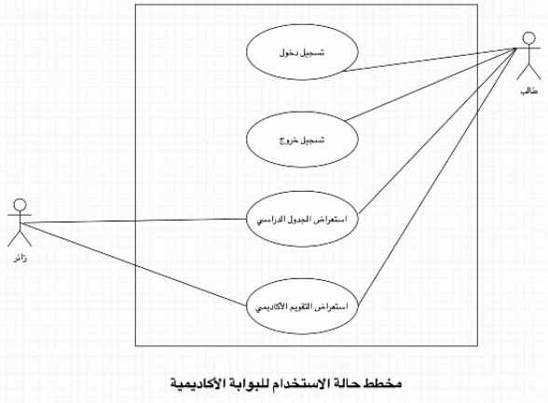
مثال تطبيقي 1

Slide 3
مثال تطبيقي 2
من خلال بوابة جامعة فلسطين التقنية خضوري، يستطيع الطالب والزائر استعراض جدول المساقات الدراسية للفصل الحالي بعد اختيار الدرجة العلمية ونوع الدراسة والكلية والقسم.

Slide 4
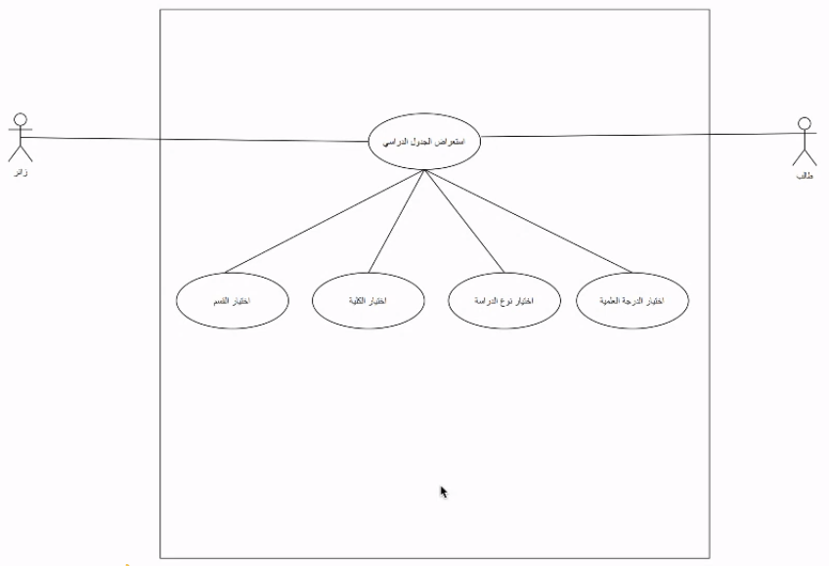
مثال تطبيقي 2

Slide 5
مثال تطبيقي 3 ترغب عمادة شؤون الطلبة وخدمة المجتمع في جامعة خضوري بتصميم موقع(نظام) مقترح لنادي لطلبة الجامعة وادراجه ضمن موقع الجامعة الالكتروني حيث يقوم نظام نادي الطلبة على البوابة الجامعية بالسماح للطلبة بالدخول الى النادي عن طريق كلمة سر, ومن ثم تعديل بياناتهم الشخصية وادخال وتخزين بياناتهم , ارسال واستقبال البريد الالكتروني وتغيير كلمة السر الخاصة بهم وأيضاً قراءة الاعلانات, ويقوم مسؤول البوابة بصيانة النظام ووضع الاعلانات على البوابة بصفتك كمُحلل نظم ! قم باعداد مخطط حالة الاتخدام للنظام أعلاه.

